Slide 1




第
二
课
Dril VI

Slide 2


上节课学了什么？

Slide 3
自我介绍
假期安排
春节

Slide 4








Lee原创课件
春 运
春运，即春节运输，是中国在农历春节前后发生的一种大规模的高交通运输压力的现象，共40天左右。
Spring Festival transportation is a large-scale high transportation pressure phenomenon around the Lunar New Year in China, totaling about 40 days.

Slide 5

讲讲你们自己
你们来到学校
都用了哪些交通方式？
04
05

Slide 6



Slide 7

买用品
买吃的
买新衣
送礼物
买春联

Slide 8


Lee原创课件
办年货
置办年货，包括吃的、衣服、用品、
春联、礼物等，都叫做“年货”，
而把采购年货的过程称之为“办年货”。
Buy New Year goods, including food, clothes, things, Spring Festival couples and gifts .
The unified name called "New Year goods"

Slide 9
买东西

Slide 10




kǎo lǜ
买衣服只考虑价格当然不好，但是只考虑买好看的也不一定对。我买衣服的标准是“只买对的，不买贵的”。第一，自己穿着舒服；第二，衣服的质量要好，而且又不能太贵。对我来说，衣服的样子流行不流行并不是很重要。很多年龄大的人喜欢在打折的时候买便宜的衣服，但对那些衣服是不是适合自己却考虑得不多。这点是我理解不了的，因为如果不适合自己，即使花钱很少，也是一种浪费。
v.to consider
考虑问题/价格
考虑考虑—考虑一下
买衣服不能只考虑价格。

Slide 11

买衣服只考虑价格当然不好，但是只考虑买好看的也不一定对。我买衣服的标准是“只买对的，不买贵的”。第一，自己穿着舒服；第二，衣服的质量要好，而且又不能太贵。对我来说，衣服的样子流行不流行并不是很重要。很多年龄大的人喜欢在打折的时候买便宜的衣服，但对那些衣服是不是适合自己却考虑得不多。这点是我理解不了的，因为如果不适合自己，即使花钱很少，也是一种浪费。
biāo zhǔn
你找女/男朋友的标准是什么？
n.standard

Slide 12
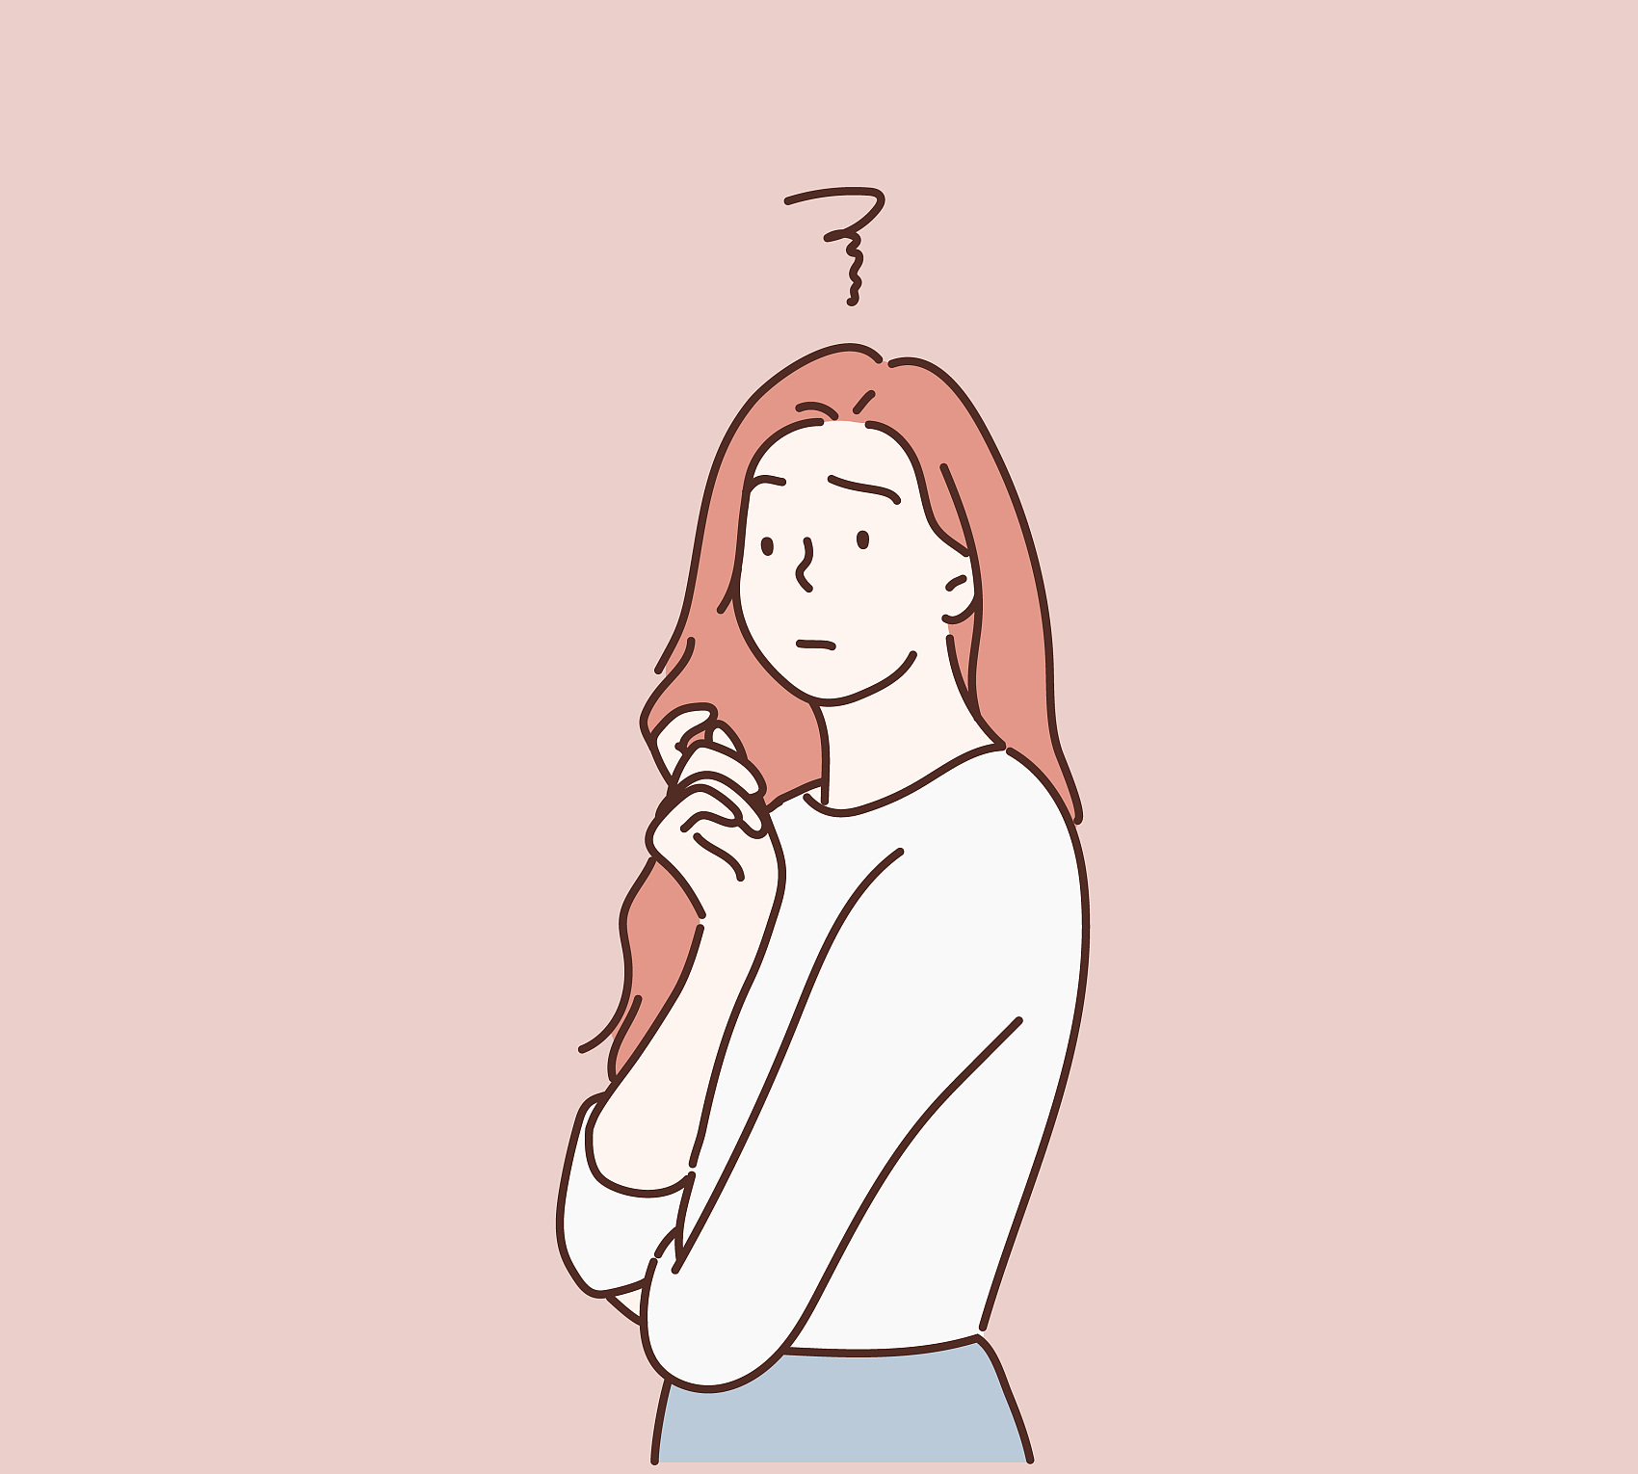
买衣服只考虑价格当然不好，但是只考虑买好看的也不一定对。我买衣服的标准是“只买对的，不买贵的”。第一，自己穿着舒服；第二，衣服的质量要好，而且又不能太贵。对我来说，衣服的样子流行不流行并不是很重要。很多年龄大的人喜欢在打折的时候买便宜的衣服，但对那些衣服是不是适合自己却考虑得不多。这点是我理解不了的，因为如果不适合自己，即使花钱很少，也是一种浪费。
你的宠物长什么样子？
yàng zi
n.look,appearance

Slide 13

买衣服只考虑价格当然不好，但是只考虑买好看的也不一定对。我买衣服的标准是“只买对的，不买贵的”。第一，自己穿着舒服；第二，衣服的质量要好，而且又不能太贵。对我来说，衣服的样子流行不流行并不是很重要。很多年龄大的人喜欢在打折的时候买便宜的衣服，但对那些衣服是不是适合自己却考虑得不多。这点是我理解不了的，因为如果不适合自己，即使花钱很少，也是一种浪费。
什么年龄学跳舞都可以。
nián líng
n.age

Slide 14
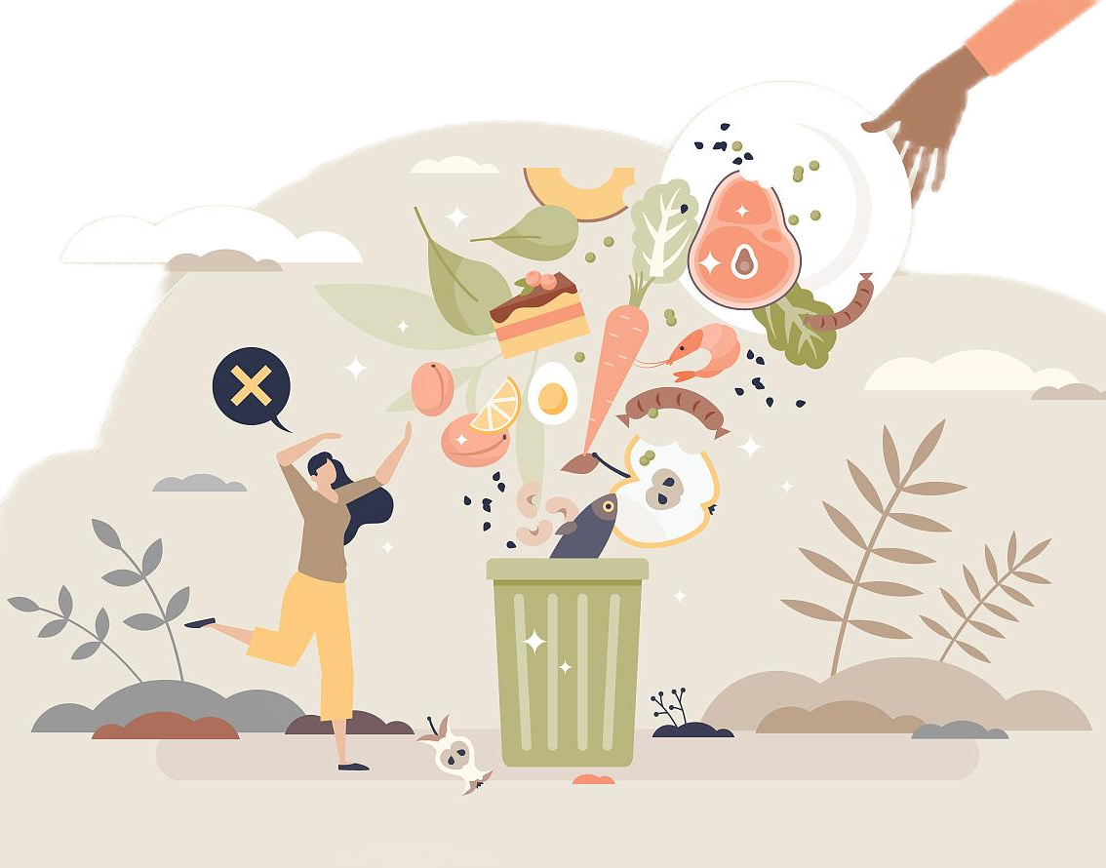
买衣服只考虑价格当然不好，但是只考虑买好看的也不一定对。我买衣服的标准是“只买对的，不买贵的”。第一，自己穿着舒服；第二，衣服的质量要好，而且又不能太贵。对我来说，衣服的样子流行不流行并不是很重要。很多年龄大的人喜欢在打折的时候买便宜的衣服，但对那些衣服是不是适合自己却考虑得不多。这点是我理解不了的，因为如果不适合自己，即使花钱很少，也是一种浪费。
请不要浪费粮食。
làng fèi
v.to waste

Slide 15

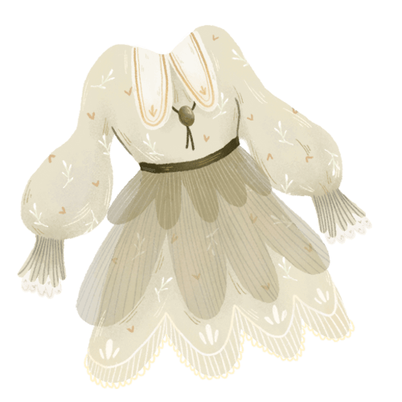
kǎo lǜ
买衣服只考虑价格当然不好，但是只考虑买好看的也不一定对。我买衣服的标准是“只买对的，不买贵的”。第一，自己穿着舒服；第二，衣服的质量要好，而且又不能太贵。对我来说，衣服的样子流行不流行并不是很重要。很多年龄大的人喜欢在打折的时候买便宜的衣服，但对那些衣服是不是适合自己却考虑得不多。这点是我理解不了的，因为如果不适合自己，即使花钱很少，也是一种浪费。
biāo zhǔn
v.to consider
n.standard
yàng zi
nián líng
n.look,appearance
n.age
làng fèi
v.to waste

Slide 16
讲讲你们自己
04
05
最近买的一样东西是什么？

Slide 17
“值得”,动词，表示做某事有价值，有好的结果。
The verb“值得”indicates that something is worth doing
and will bring good results.
讲
解
语法：值得
导
入
例句
操练

Slide 18
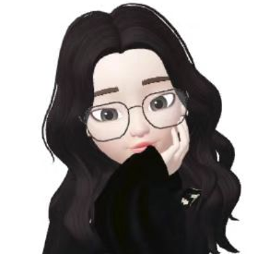


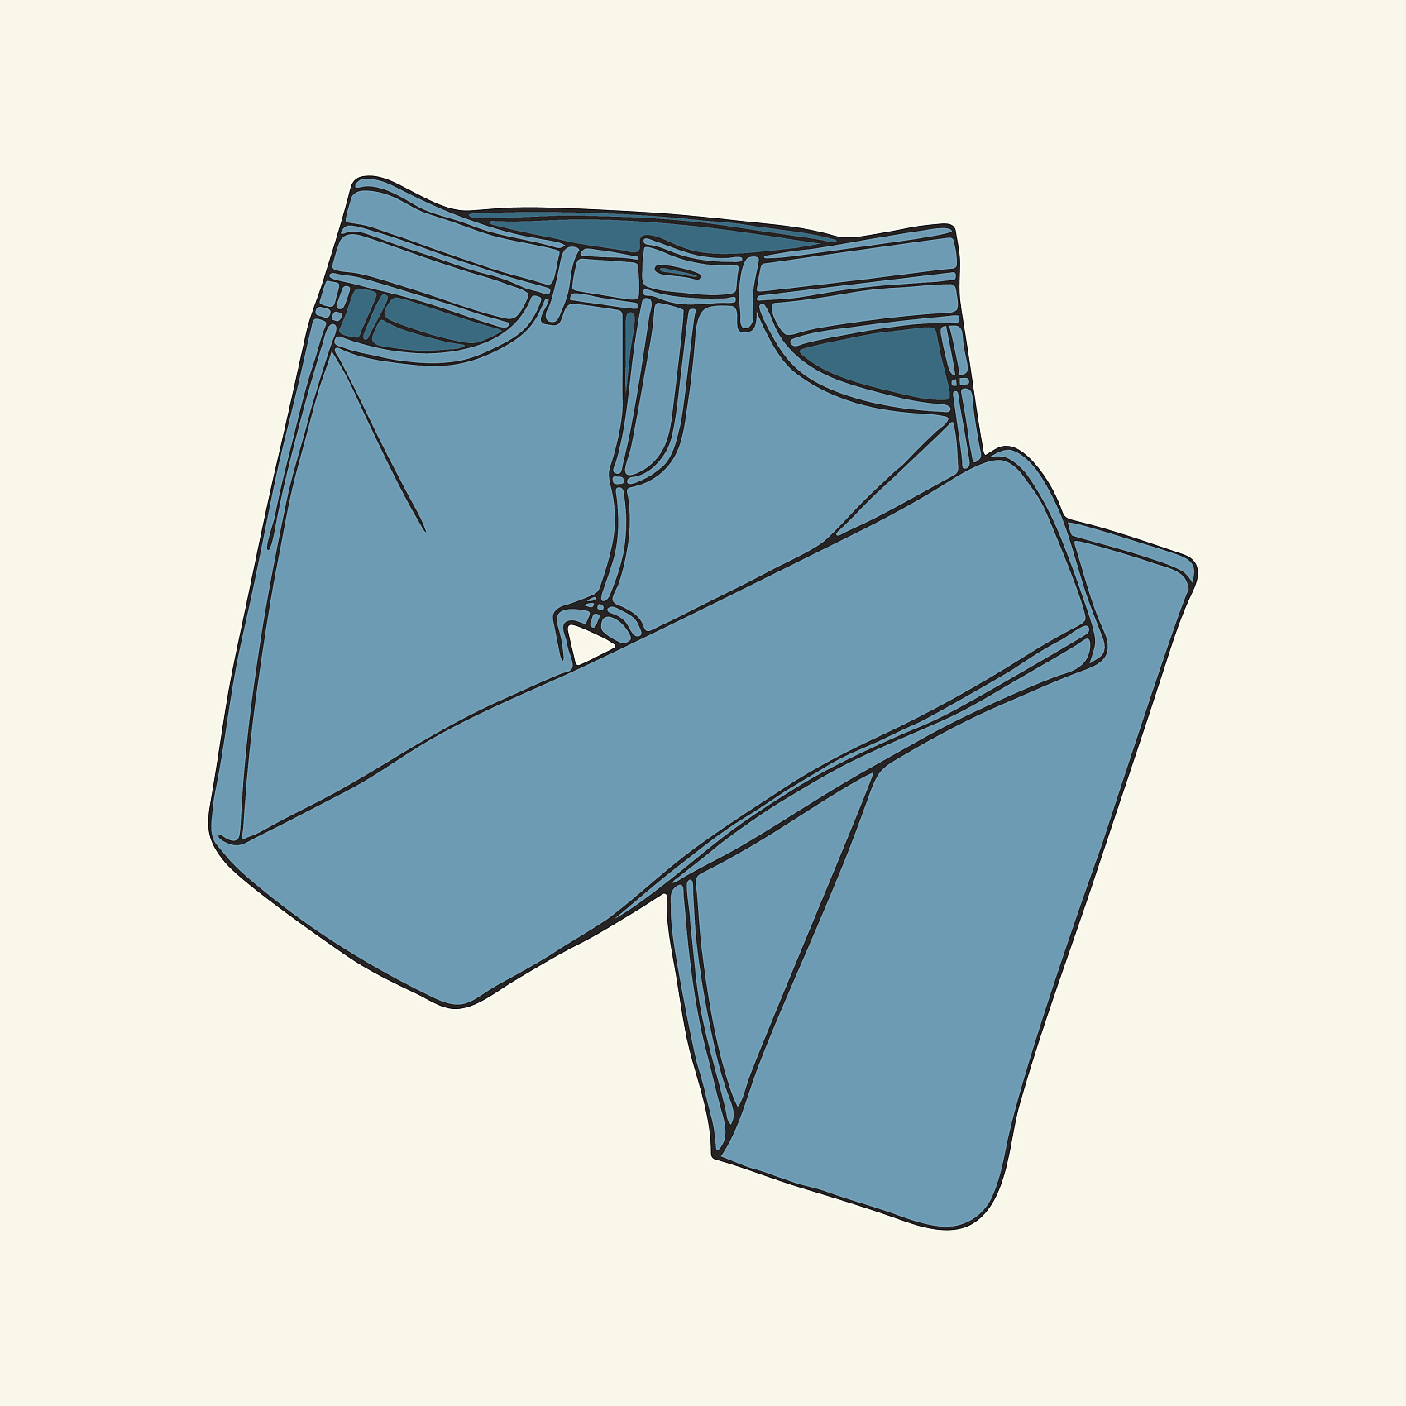

讲
解
语法：值得
导
入
这条裤子你穿上很帅，而且才一百多块，
很便宜，所以……
这条裤子值得买。
例句
操练

Slide 19

讲
解
语法：值得
导
入
你看过这个电影吗?你觉得怎么样?
这个电影讲的是一个浪漫的爱情故事，
非常值得看。
例句
操练

Slide 20
讲
解
语法：值得
导
入
学习汉语有什么好处?
……(了解中国文化、找好工作、交中国朋友、做生意)
例句
所以……
汉语值得我们好好儿学习。
操练

Slide 21

讲
解
语法：值得
导
入
1.您看看这个，不管从价格方面看，
还是从质量上看，都是值得考虑的。
例句
2.你应该改改自己的脾气，
别总是为一点儿小事生气，不值得。
操练
3.我们总是很容易看到一个人的缺点，但是别忘了，
他身上的优点更值得我们去发现、去学习。

Slide 22

讲
解
练习：你的朋友想来中国旅游，希望你介绍一下来中国旅游时有什么好玩儿的、好吃的等等。请你根据内容提示，用“值得”介绍一下
导
入
I.四川菜 Ⅱ. 长城 Ⅲ. 京剧 IV. 绿茶
例句
I. 中国的四川菜非常好吃，值得尝尝。
操练
II.. 北京的长城秋天时特别漂亮，非常值得去看看。
III. 如果想了解中国文化，京剧值得听听。
IV.中国的绿茶很有名，值得你试试。

Slide 23
讲讲你们自己
04
最近买的一样东西是什么？
值得买吗？
为什么？
05

Slide 24
“对……来说”,表示站在某一角度看问题。
“对……来说”indicates the angle from which a matter is seen.
讲
解
语法：对......来说
导
入
例句
操练

Slide 25

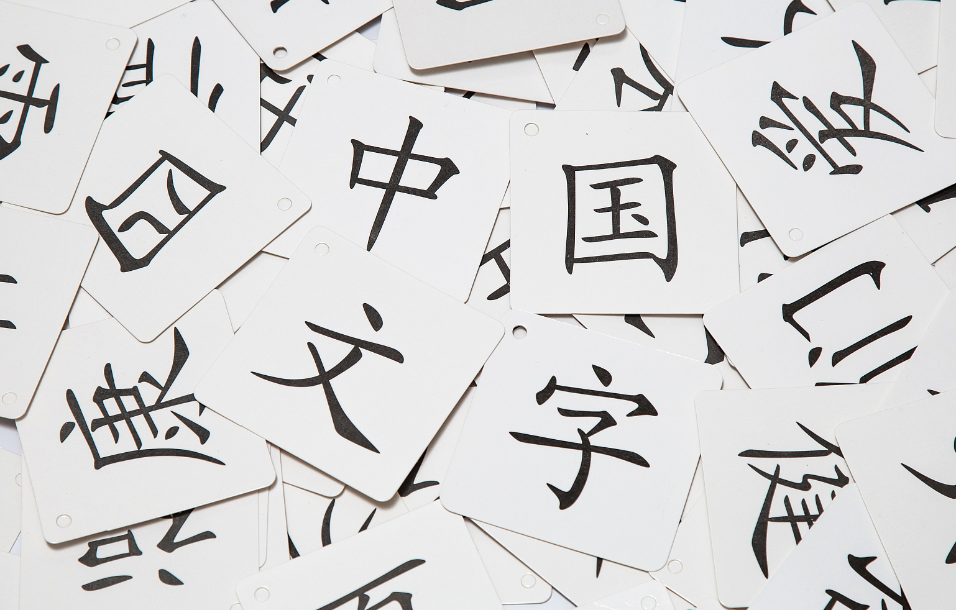
讲
解
语法4：对......来说
导
入
觉得汉语什么比较难?发音、汉字还是语法?
……(汉字)→ 对……来说，汉字比较难。
例句
操练

Slide 26

讲
解
语法4：对......来说
导
入
找工作时，你认为工资重要还是学习机会重要?
对我来说， ……
例句
操练

Slide 27
讲
解
语法4：对......来说
导
入
1.对我来说，衣服的样子流行不流行并不是很重要。
例句
2.对一个人来说，金钱、爱情都很重要，但其实更重要的是快乐。
操练
3.一杯水，对一条小鱼来说，可能很有帮助，它可以在里面游得很好。但是，对一条大鱼来说， 一杯水是没有什么帮助的，它需要的是一条河。

Slide 28
讲
解
练习：完成句子
(1) 出国留学 。( 对 …… 来 说 )
(2)北京是个不错的地方，特别是 。 (对……来说)
(3)妈妈总是为我结婚的事情着急，但是我觉得自己还很年轻，不想
这么早结婚。 。 (对……来说)
导
入
例句
操练

Slide 29
YOUR LOGO
金山办公软件有限公司
https://www.docer.com
感
谢
观
中|国|风|通|用|演|示|模|板
黄叶纷纷秋满天
故人今夜惜离筵
看
汇报人：稻小壳
ORIENTAL FANTASY

